Slide 1
Metformin acts in the gut and induces gut-liver crosstalk
Tobar et al.

Slide 2
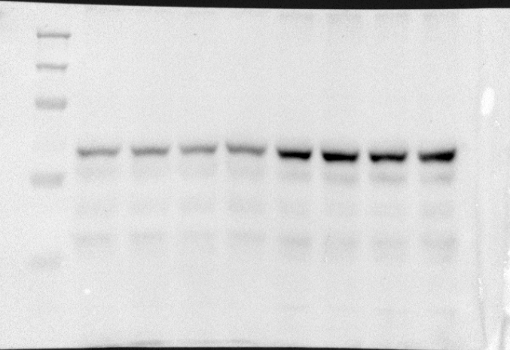
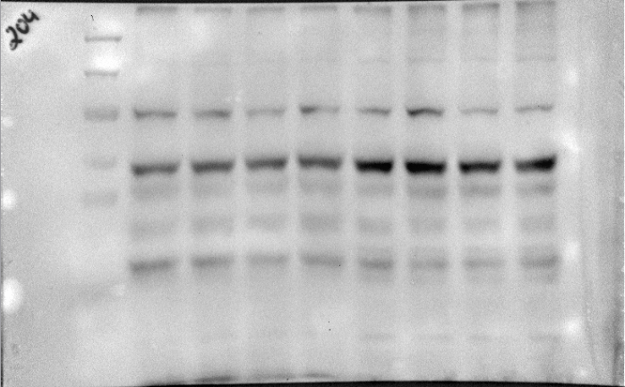
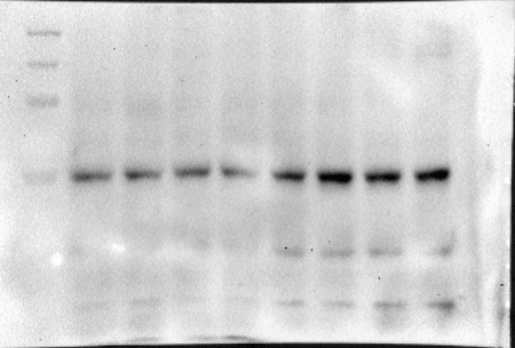
Figure 2A
Ileum
HFD
MET
MET
HFD
MET
HFD
AMPK
pAMPK
Alpha tubulin
Colon
HFD
HFD
HFD
MET
MET
MET
pAMPK
AMPK
Alpha tubulin

Slide 3
Figure 2A
HFD
MET
HFD
MET
Αlpha tubulin
Ileum
GLUT2
HFD
MET
HFD
MET
Αlpha tubulin
Colon
GLUT2

Slide 4
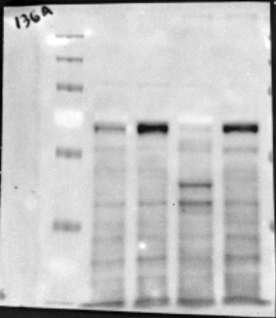
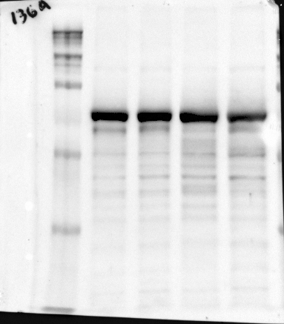
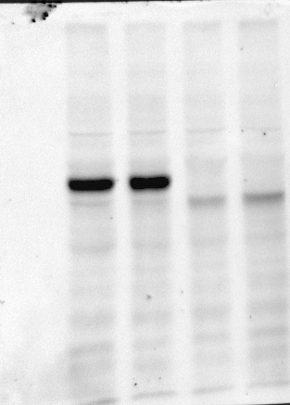
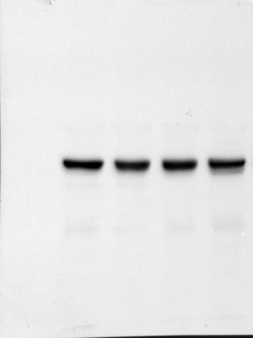
Figure 2D
Ileum
WT
KO
WT
KO
WT
KO
WT
KO
CTL
MET
CTL
MET
CTL
MET
CTL
MET
CTL
MET
CTL
MET
CTL
MET
CTL
MET
AMPK alpha 1 e 2
AMPK alpha 2
pAMPK
Αlpha tubulin

Slide 5
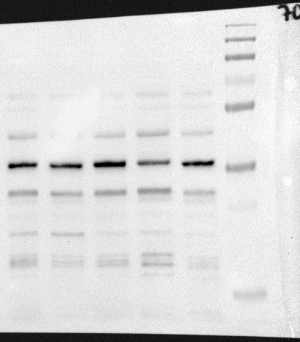
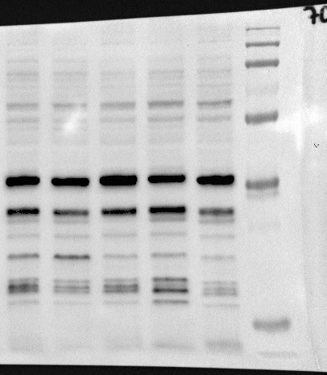
Figure 2D
Ileum
WT
KO
WT
KO
CTL
MET
CTL
MET
CTL
CTL
MET
CTL
MET
CTL
Alpha tubulin
GLUT2

Slide 6
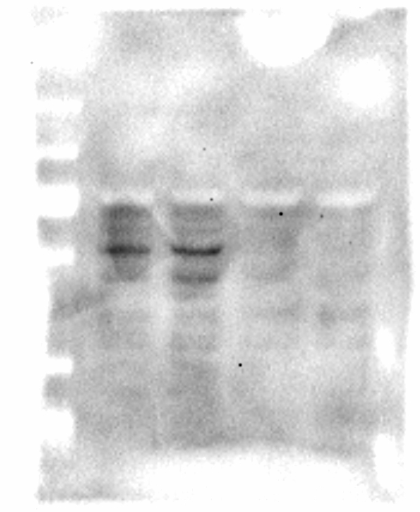
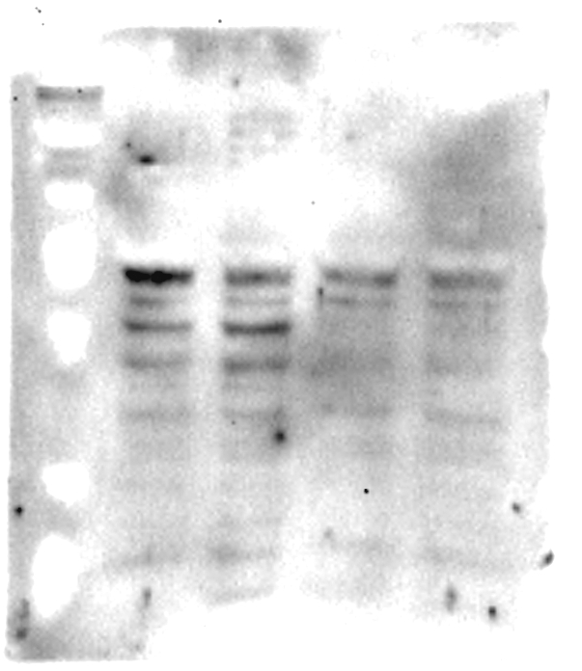

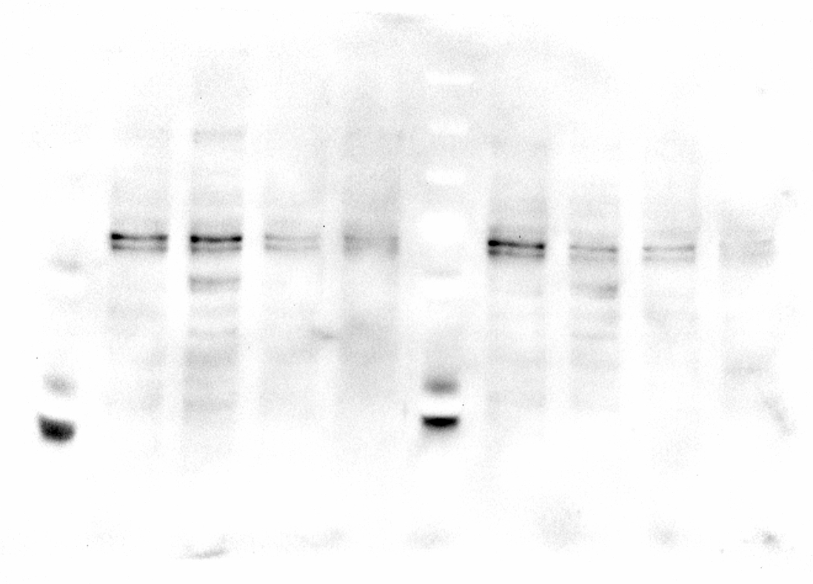
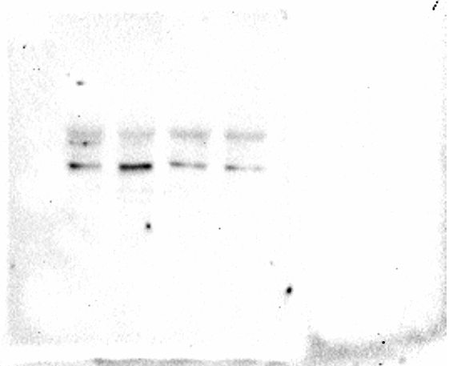
Figure 2F
pAMPK
AMPK
Glut2
β-Actin

Slide 7
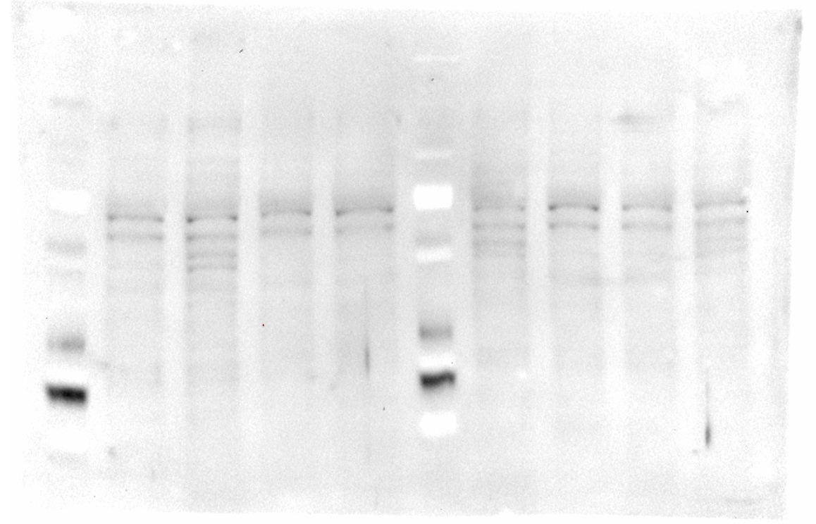
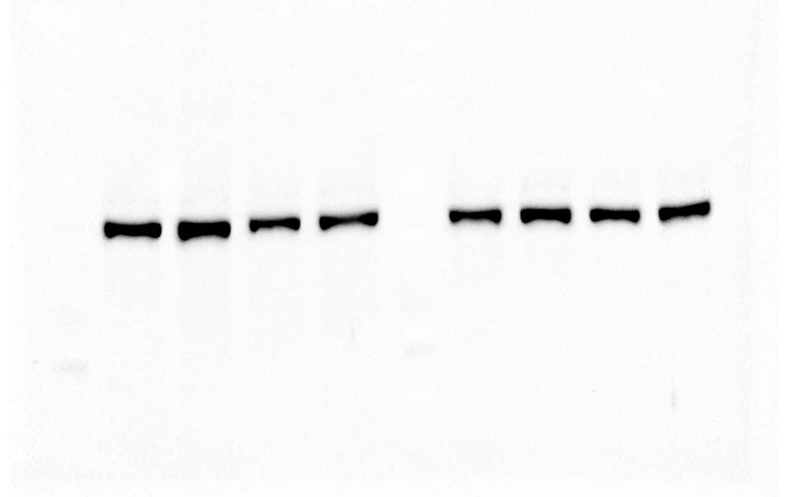

Figure 2F
Glut2
β-Actin

Slide 8
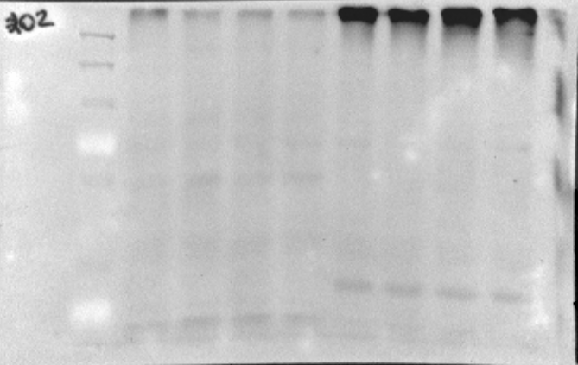
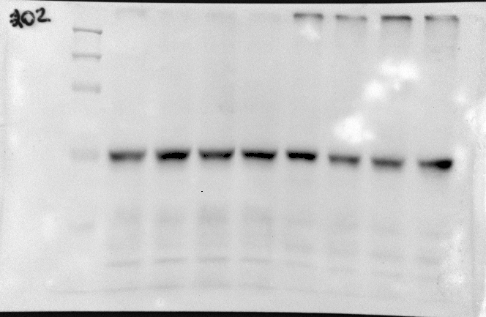
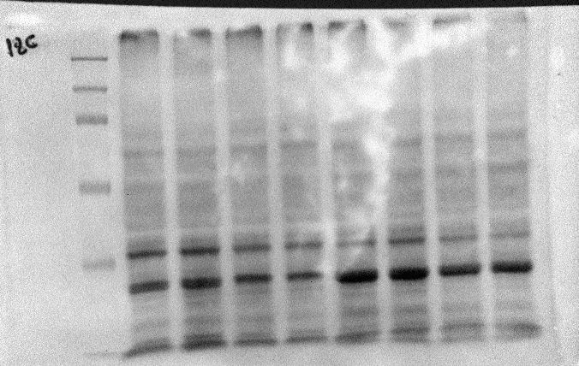
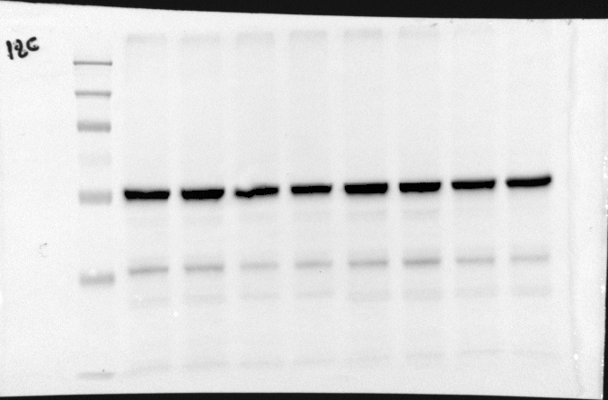
Figure 2G
HFD
MET
HFD
MET
GLUT1
Alpha tubulin
Ileum
HFD
MET
HFD
MET
Colon
GLUT1
Alpha tubulin

Slide 9
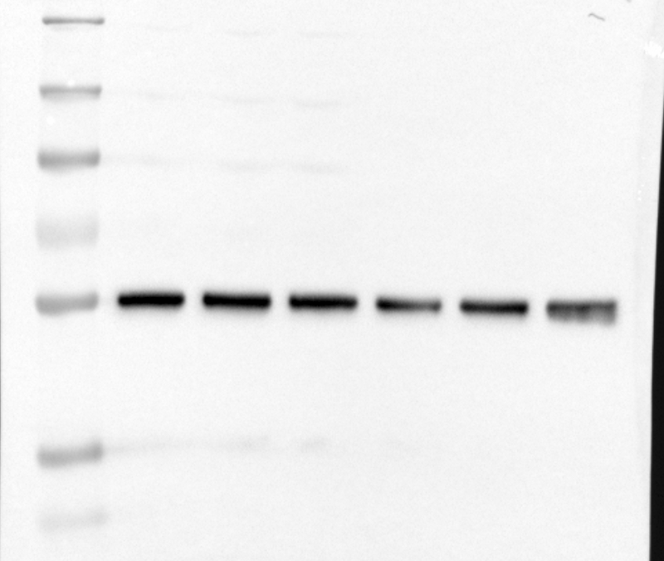

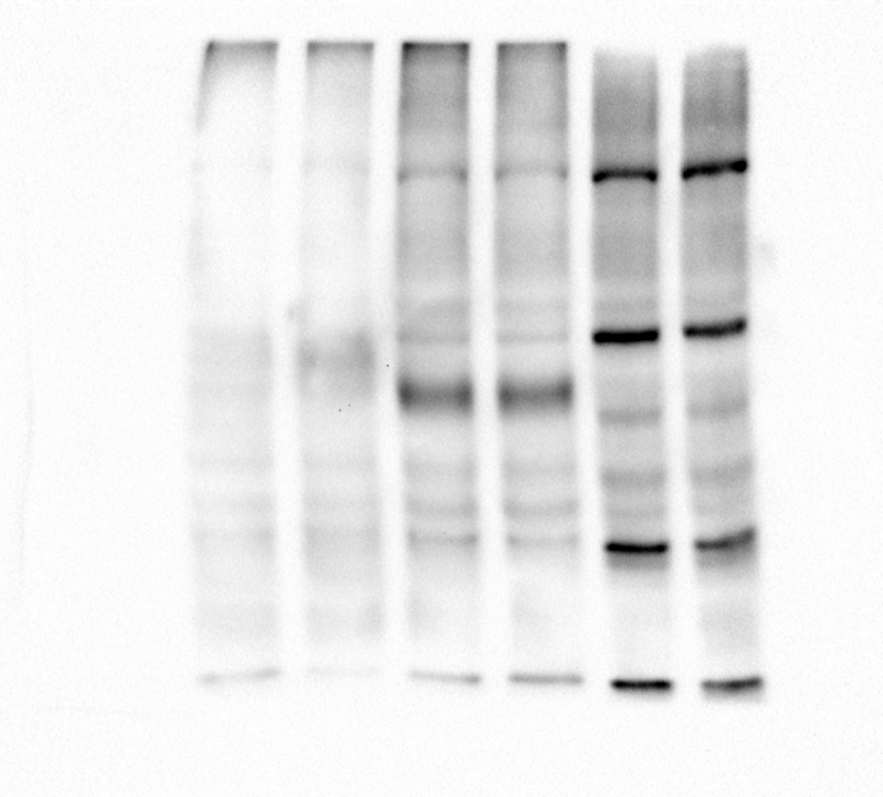
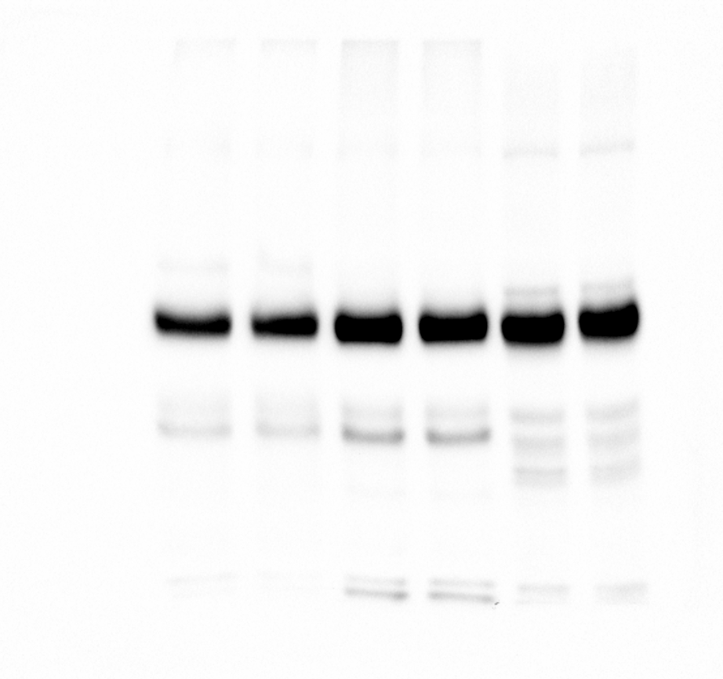
Figure 2I
HFD
MET
HFD
MET
siNT
siGlut1
siNT
siGlut1
β-Actin
Ileum
GLUT1
HFD
MET
siNT
siGlut1
HFD
MET
siNT
siGlut1
β-Actin
GLUT1
Colon

Slide 10
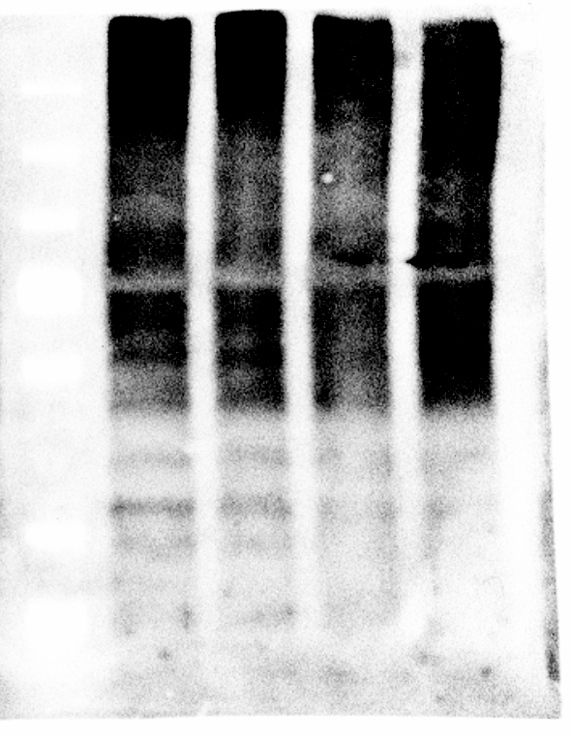
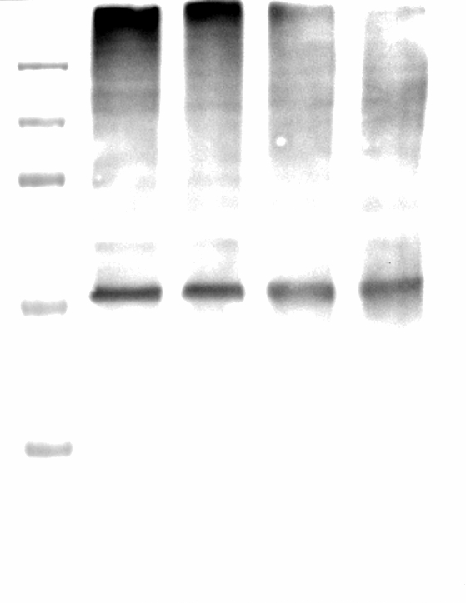
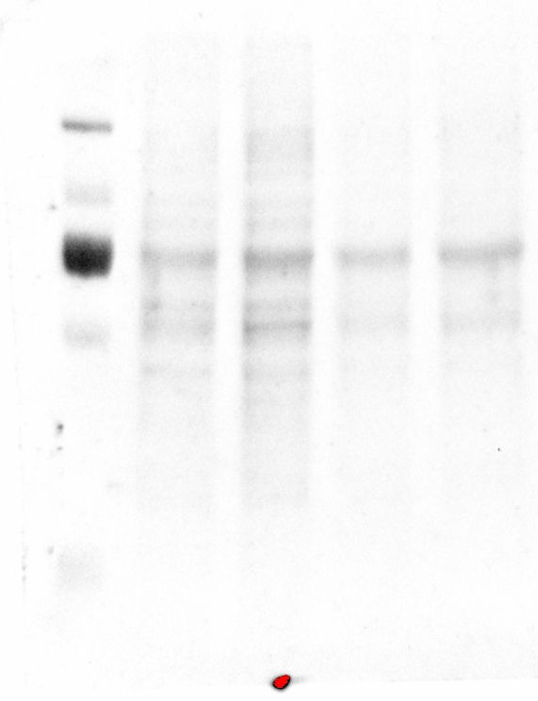
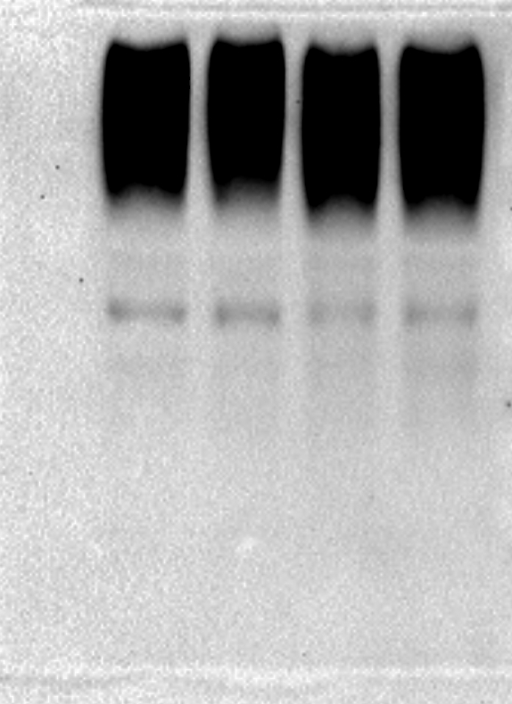
Figure 2K
CTL
siNT
MET
siNT
CTL
siGlut1
MET
siGlut1
β-Actin
GLUT1
CTL
siNT
MET
siNT
CTL
siGlut1
MET
siGlut1
ATF4
β-Actin
CTL
siNT
MET
siNT
CTL
siATF4
MET
siATF4
CTL
siNT
MET
siNT
CTL
siATF4
MET
siATF4

Slide 11
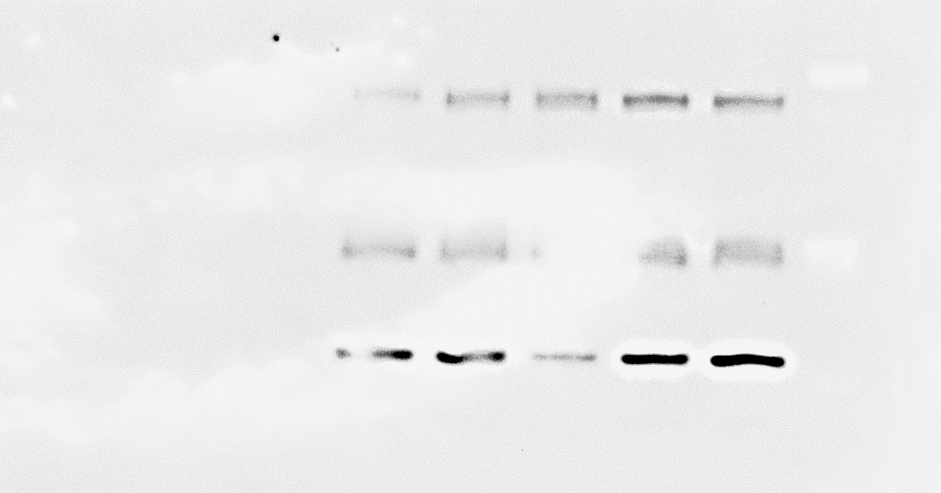
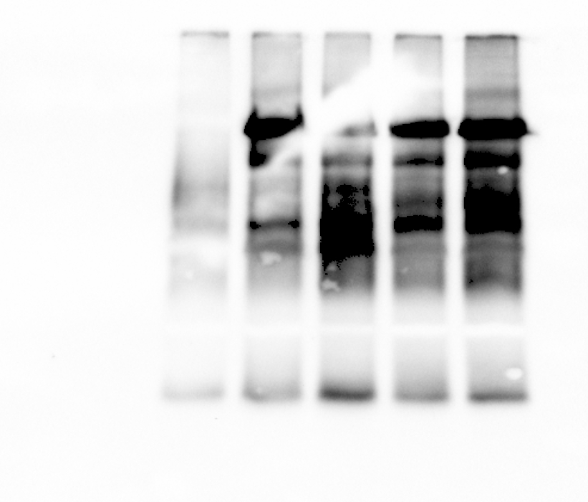
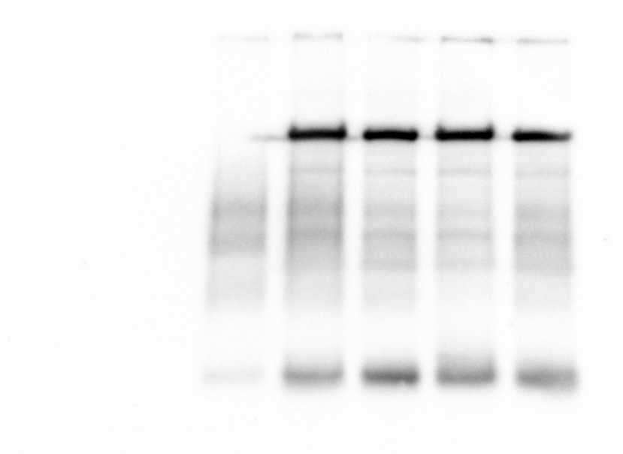
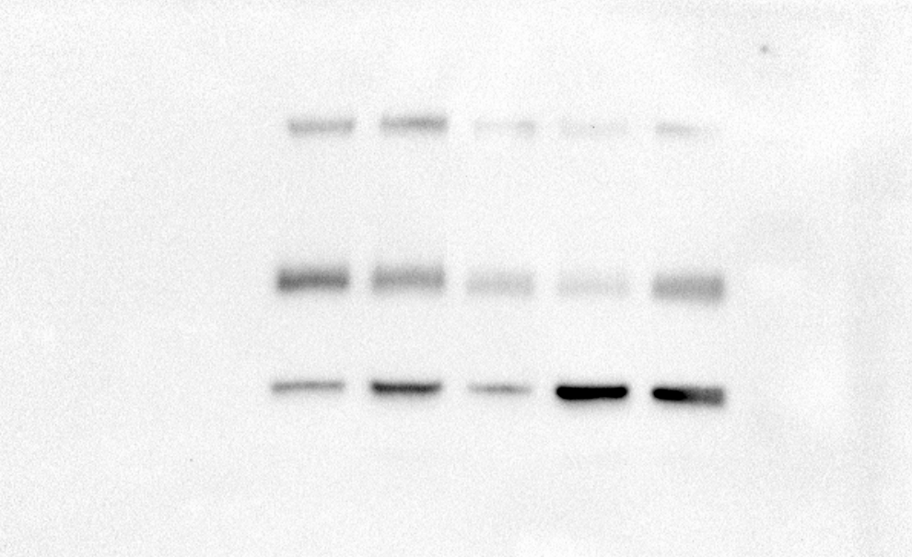
Figure 3H
IP: MPC1 IB: Acetyl Lysine
IP: MPC1 IB: MPC1
IP:IgG
IP:MPC1
IP:IgG
IP:MPC1
Pyruvate - - - + +
IgG
Acetate - - - + +
Pyruvate - - - + +
Acetate - - - + +
IgG
IP: MPC2 IB: Acetyl Lysine
IP: MPC2 IB: MPC2
IP:MPC2
IP:IgG
IP:MPC2
IP:IgG
Pyruvate - - - + +
Pyruvate - - - + +
Acetate - - - + +
IgG
Acetate - - - + +
IgG

Slide 12
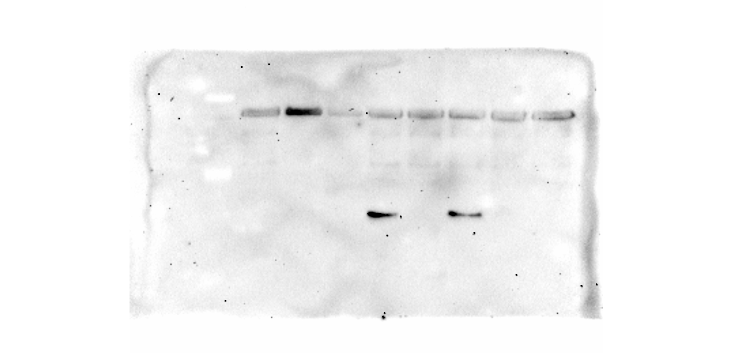
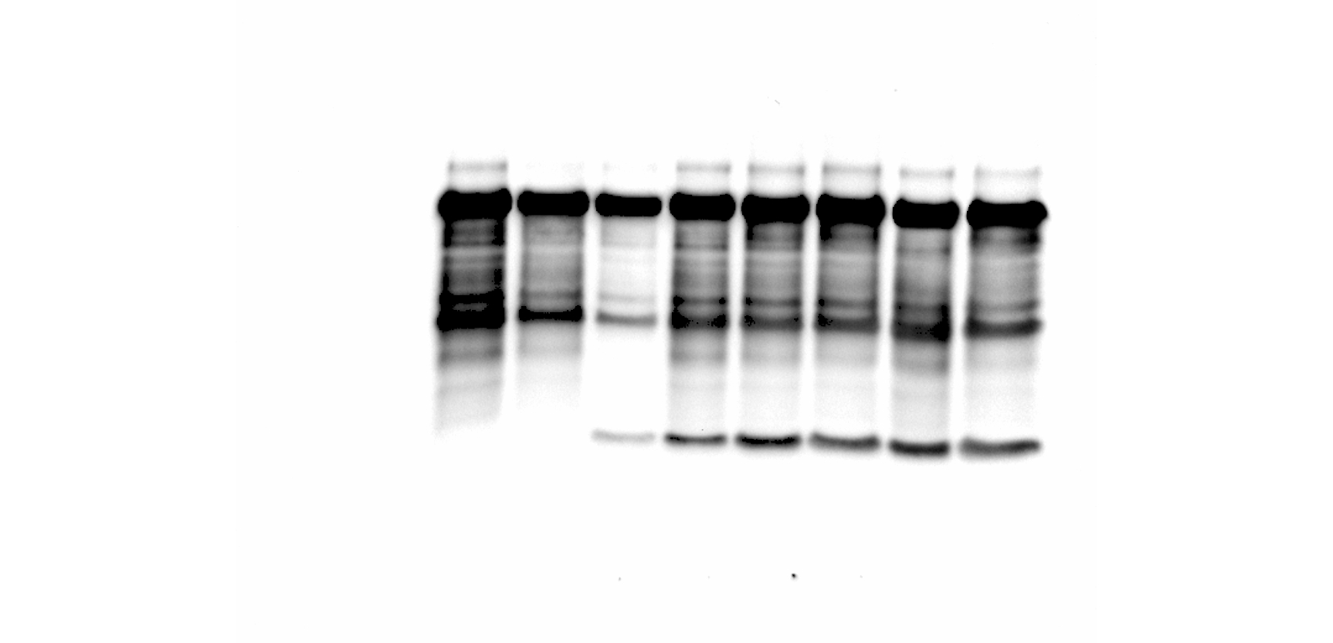
Figure 3I
IP: MPC1 Blot: Acetyl lysine
IP: MPC1 Blot: MPC1
IP: MPC1
IP: IgG
IP: MPC1
IP: IgG
Pyruvate - + + + + + + -
Pyruvate - + + + + + + -
Acetate - - + - + - + -
Acetate - - + - + - + -
IgG

Slide 13
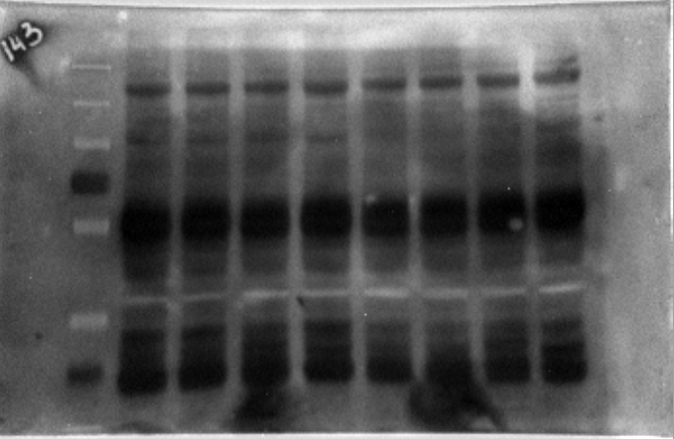
Figure 3L
IP: FBP1 Blot: Acetyl lysine
IP: FBP1 Blot: FBP1
IP IgG
IP IgG
IP IgG
IP: FBP1
IP: FBP1
IP: FBP1
IgG
Whole extract: FBP1
Whole extract: Alpha tubulin

Slide 14
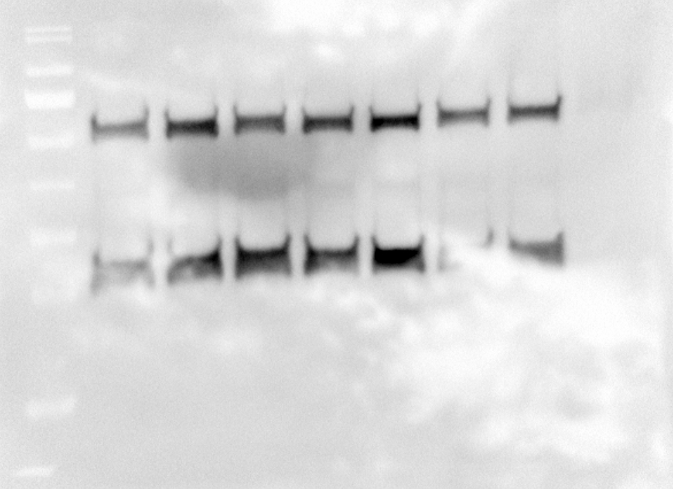
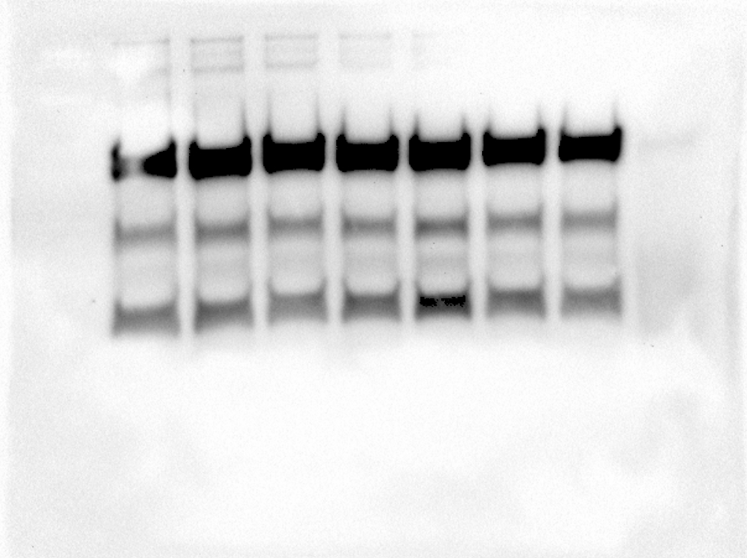
Figure 3M
IP: FBP1 Blot: Acetyl lysine
IP: FBP1 Blot: FBP1
IP: FBP1
IP: IgG
IP: FBP1
IP: IgG
Acetate - - + + + - +
Acetate - - + + + - +
IgG

Slide 15
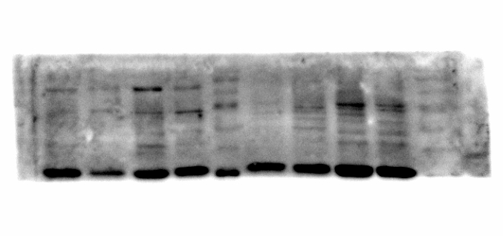
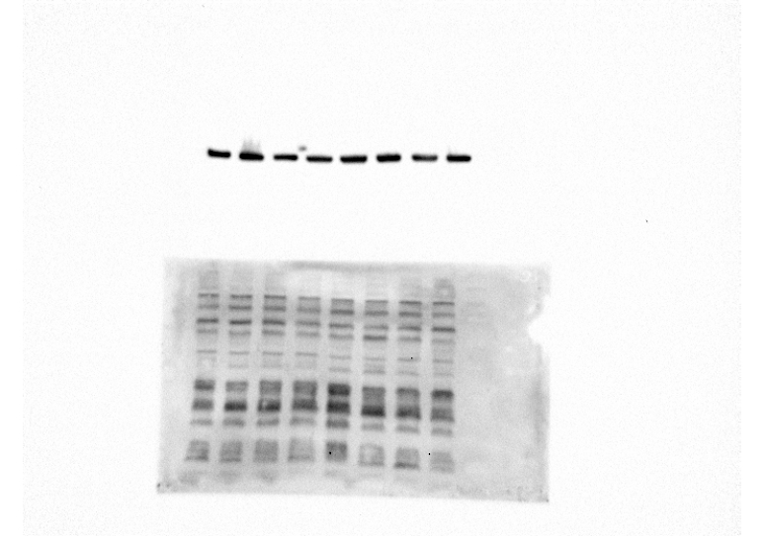
SI Appendix Figure S2B
GLUT2
Ileum
Colon
HFD
MET
HFD
MET
Glut2
Caveolin
Ileum
Colon
HFD
MET
HFD
MET
Caveolin

Slide 16
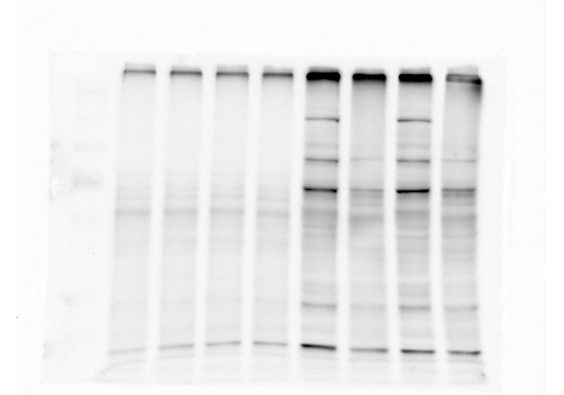
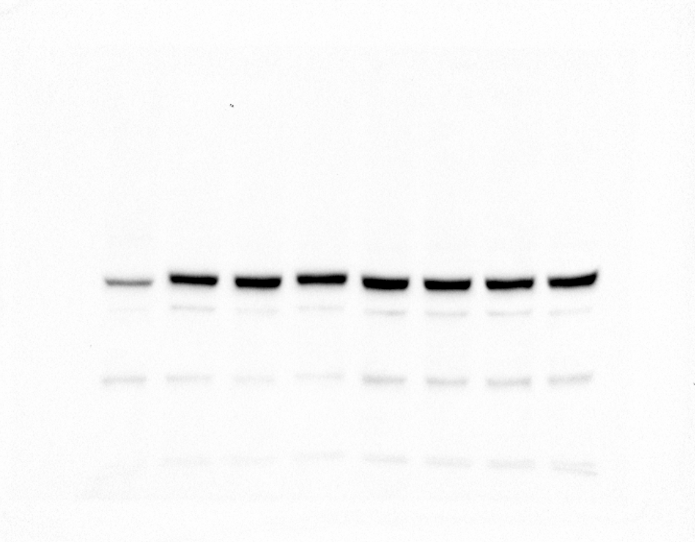
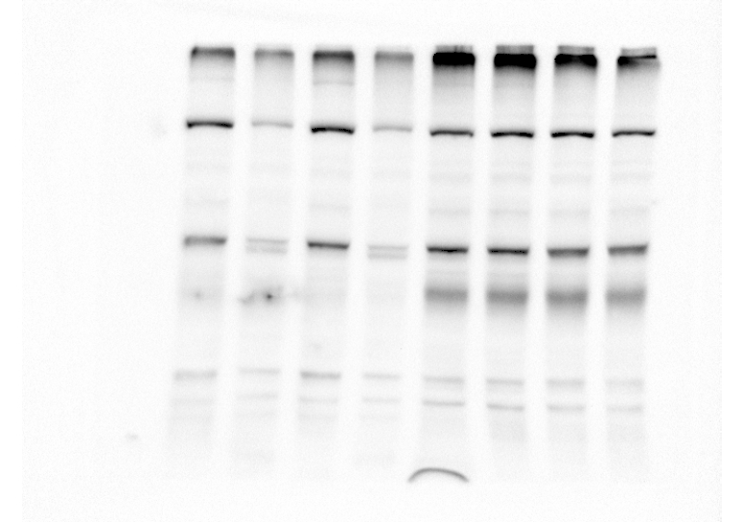
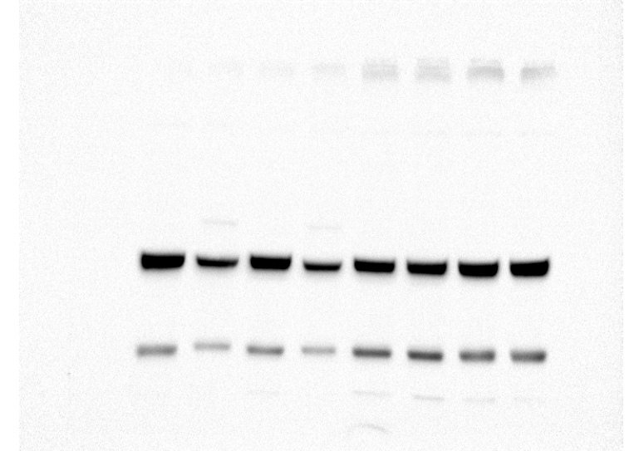
SI Appendix Figure S3B
HFD
MET
HFD
MET
Ileum
β-Actin
GLUT1
HFD
MET
HFD
MET
Colon
β-Actin
GLUT1

Slide 17
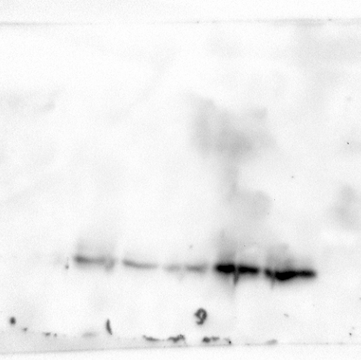
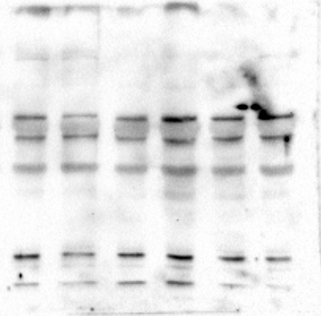
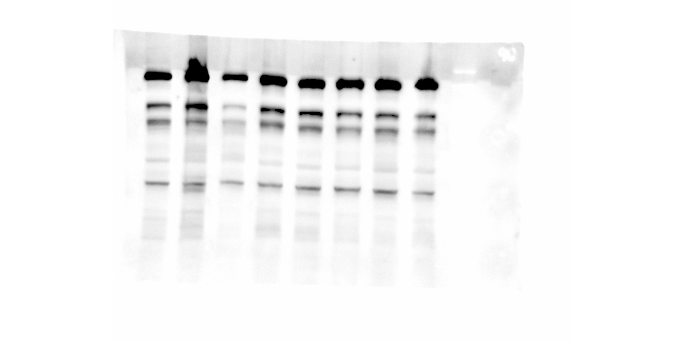
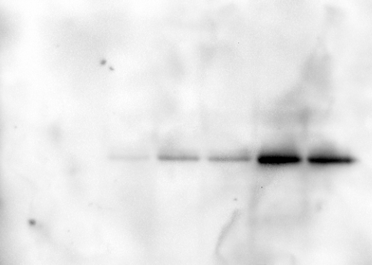
SI Appendix Figure S3C
HFD
MET
HFD
MET
2 H
3 H
2 H
3 H
Ileum
β-Actin
ATF4
HFD
MET
HFD
MET
2 H
3 H
2 H
3 H
Colon
β-Actin
ATF4

